Slide 1
Disclaimer
IKNL is eigenaar van alle intellectuele eigendomsrechten op de PowerPointpresentaties als onderdeel van de methodiek Signalering in de palliatieve fase, inclusief het daarop vermelde logo van IKNL. IKNL aanvaardt geen aansprakelijkheid voor eventuele onjuistheden en/of onvolledigheden in de inhoud van het lesmateriaal. ​
Licentie:​
Creative Commons:BY-NC-SA ​

Slide 2

Signalering in de palliatieve fase
Workshop naam instelling
april 2021
Notes:
Voeg datum en naam docenten toe

Slide 3
Programma
kennismaking en verwachtingen
inleiding Signalering in de palliatieve fase
doornemen van de vragen en antwoorden aan de hand van de voorbereidende opdracht
introductie inhoud Signalering in de palliatieve fase
‘Aan de slag’… oefenen met de methodiek en materialen
veel gestelde vragen
evaluatie en afsluiting

Slide 4
Kennismaking en verwachtingen
    Doelstellingen
de deelnemer kan:
  de meerwaarde van gebruik set signalering in de palliatieve fase benoemen
  de methodiek toepassen op zorgsituatie

Slide 5
Kennismaking en verwachtingen
    Rol van verzorgende
opmerken van verandering bij de zorgvrager
in kaart brengen belangrijkste zorgproblemen
overleggen met andere zorgverleners
aanpassen zorgplan en zorg verlenen
evalueren of aangepaste zorg effect heeft
Notes:
Om welke doelgroep gaat het? Dit aanpassen

Slide 6
Vragen over palliatieve zorg
Op een schaal van 1 tot 10 waarbij 1 geheel oneens en 10 helemaal mee eens:
  als ik terug kijk ben ik tevreden over alle zorg die wij hebben gegeven aan clienten die bij ons zijn overleden
  Mensen gaan dood, omdat ze stoppen met eten en drinken.
  Ik weet alles over palliatieve zorg.
  Ik wil graag meer handvatten voor de palliatieve zorg
Notes:
Maak 10 A4tjes met 1 t/m 10 en leg deze in een lijn op de grond. Vraag iedereen te gaan staan.
Stel 4 vragen.
Ga staan bij het cijfer dat het meest past bij jouw gevoel.

Slide 7
Wat willen bereiken als team vandaag?
Wat is palliatieve zorg?
Weten wanneer en hoe de set ingezet kan worden.
Werkblad signalering in de palliatieve zorg kunnen toepassen.
Signaleringskaarten kunnen toepassen in de praktijk.
Achtergrond informatie van signalering in de palliatieve fase kunnen vinden.
Afsluiting; afspraken over vervolg

Slide 8

Wat is palliatieve zorg?
Notes:
Bespreek wat de deelnemers opvalt…
Scripttekst:
Palliatieve zorg gaat over kwaliteit van leven van patiënten die ernstig ziek zijn en niet meer van hun ziekte kunnen genezen of patiënten die toegenomen kwetsbaar zijn. Het doel is de kwaliteit van hun leven en dat van hun naasten zo goed mogelijk te houden.
Palliatieve zorg kan in beeld komen wanneer de zorgverlener verwacht dat de patiënt in de komende 12 maanden komt te overlijden. De patiënt en zijn naasten staan centraal. De zorgverleners hebben respect voor de autonomie van de patiënt. De patiënt beslist zelf over de zorg die bij hem past, samen met de naasten en de zorgverlener.
Palliatieve zorg is multidimensionele zorg. Er is aandacht voor het welbevinden op de lichamelijke, psychische, sociale en spirituele dimensie van de patiënt.
Palliatieve zorg is interdisciplinaire zorg. Zorgverleners uit verschillende disciplines en vrijwilligers vormen een persoonlijk en dynamisch team, in nauwe samenwerking met de patiënt en zijn naasten. Ze formuleren een gezamenlijk doel dat uitgaat van de wensen, waarden en behoeften van de patiënt. Zo nodig kunnen de zorgverleners ondersteuning krijgen van speciaal opgeleide zorgverleners.
Het doel van palliatieve zorg wordt mede bepaald door de ‘fase van ziek zijn’ waarin de patiënt zich bevindt. In de fase ziektegerichte palliatie is het doel om de kwaliteit van leven te houden of te verbeteren door de ziekte te behandelen. De behandeling kan dan het verloop van de ziekte vertragen, wat ervoor kan zorgen dat er minder snel klachten en problemen ontstaan.
Bij symptoomgerichte palliatie verlichten en voorkomen de zorgverleners de klachten van de patiënt en de symptomen van de ziekte zo veel mogelijk. In de praktijk worden ziektegerichte en symptoomgerichte palliatie vaak tegelijk toegepast.
Als het behoud van goede kwaliteit van leven niet langer mogelijk is, richt symptoomgerichte palliatie zich op waardig sterven. De zorgverleners maken het sterven voor de patiënt zo comfortabel mogelijk. Ze bieden ondersteuning en begeleiding aan de patiënt en naasten.
Na het overlijden van de patiënt hebben zorgverleners aandacht voor de nabestaanden van de overleden patiënt.Bespreek wat de deelnemers opvalt

Slide 9
Definitie palliatieve zorg
Palliatieve zorg is zorg die de kwaliteit van het leven verbetert van patiënten en hun naasten die te maken hebben met een levensbedreigende aandoening of kwetsbaarheid, door het voorkomen en verlichten van lijden, door middel van vroegtijdige signalering en zorgvuldige beoordeling en behandeling van problemen van fysieke, psychische, sociale en spirituele aard. Gedurende het beloop van de ziekte of kwetsbaarheid heeft palliatieve zorg oog voor het behoud van autonomie, toegang tot informatie en keuzemogelijkheden
(gemodificeerd WHO 2002) bron: kwaliteitskader palliatieve zorg Nederland (2017)

Slide 10
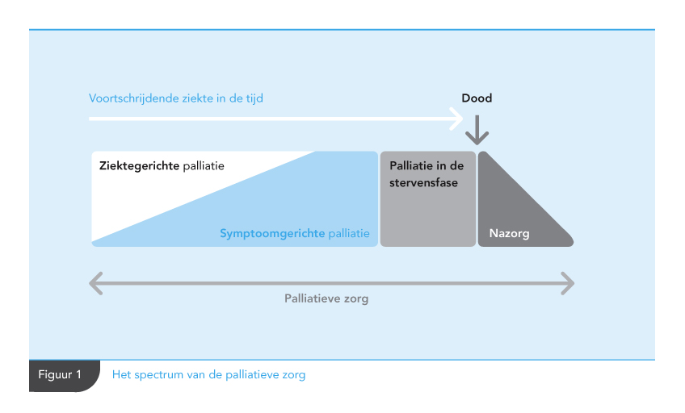
Spectrum van de palliatieve zorg
Bron: Richtlijn algemene principes van palliatieve zorg (2017)​

Slide 11
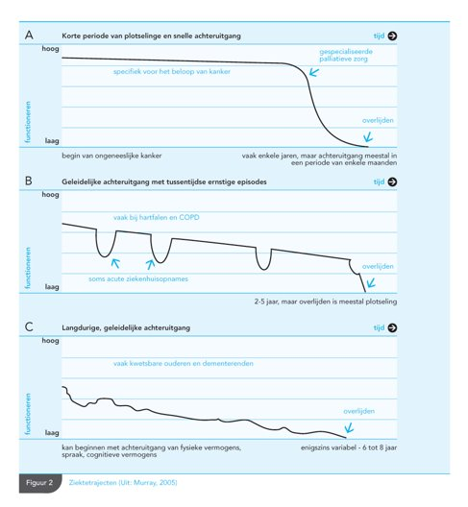
Ziektebeloop
Bron: Richtlijn algemene principes van palliatieve zorg (2017)​

Slide 12
Herkennen van palliatieve cliënt
Niet-pluis-gevoel
- Achteruitgang, gewichtsverlies, vermoeidheid, minder eten en/ of drinken, gedragsverandering
Surprise Question? SQ
- Zou het u verbazen als deze cliënt binnen een jaar zou overlijden?

Slide 13
Signalering in de palliatieve fase
Methodiek signalering en set als hulpmiddel
Notes:
Voeg datum en naam docenten toe

Slide 14
Waarom de set?
Mijn eigen verhaal
Notes:
Vertel hier jouw verhaal waaruit blijkt dat voor jou de set van waarde is.

Slide 15
Inleiding signalering in de palliatieve fase
    Stelling 1:
    Signalering in de palliatieve fase is…
    een afgeleid product van de richtlijnen pz
    EENS / ONEENS
Notes:
Hierbij heb je de mogelijkheid de deelnemers te laten bewegen van de ene naar de andere kant van de ruimte.
Bijv. Vraag iedereen te gaan staan en geef aan dat als ze het ermee eens zijn links in de ruimte gaan staan en oneens rechts.

Slide 16

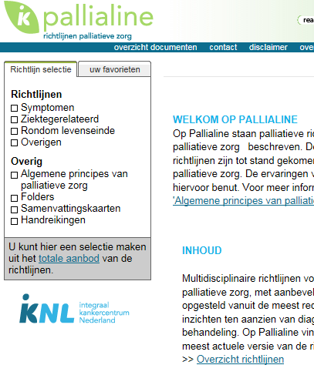
Aansluiting en afstemming
Notes:
Wie herkent delen? Of gebruikt het in de dagelijkse praktijk?
Er is al zoveel, maar niet geschikt voor verzorgende. Besluitvorming niet basistaak van verzorgenden en de richtlijnen zeer uitgebreid bedoeld voor vpk en artsen.
Maar zonder goed signaleren geen goed besluit mogelijk. Cruciale rol van verzorgende, 2/3 van zorgvrager met chronische ziekte sterft thuis, verzorg- en verpleeghuis of in hospice

Slide 17
Inleiding signalering in de palliatieve fase
    Stelling 2:
    Werken volgens signalering in de palliatieve fase
    zorgt ervoor dat…
    de zorg is afgestemd op wat de zorgvrager aangeeft en belangrijk vindt.
    EENS / ONEENS
Notes:
Hierbij heb je de mogelijkheid de deelnemers te laten bewegen van de ene naar de andere kant van de ruimte.
Bijv. Vraag iedereen te gaan staan en geef aan dat als ze het ermee eens zijn links in de ruimte gaan staan en oneens rechts.

Slide 18

Voorbereidingsopdracht 1
Welke vragen zijn er na het lezen van de set en het artikel in de lesmodule?
Notes:
Noteer de vragen tijdens de les in de PowerPoint / op een whiteboard enz.
Kijk welke vragen verder in het verhaal naar voren komen. Geef dit ook aan aan de groep dat je hier in je verhaal op terugkomt.
Aan het einde van de module kijken of alle vragen zijn beantwoord

Slide 19

Voorbereidingsopdracht 2
Voor welke cliënten/patiënten verwachten jullie dat de signaleringsmethodiek van toepassing is?
Notes:
Deze vraag staat bij opdracht 2 vraag 3 in de lesmodule
Vraag 1 en 2 uit de lesmodule zouden voor verzorgenden moeten leiden naar het antwoord in vraag 3 die op deze sheet naar voren komt.
Het is heel belangrijk dat zij zelf beseffen voor welke groep zij dit kunnen gaan inzetten.

Slide 20
Filmpje
https://www.youtube.com/watch?v=Y-p5LxJuKOU&feature=youtu.be
Notes:
Bekijk de film eerst zelf en bepaal welk deel je van de film wilt laten zien en welke slides daardoor mogelijk komen te vervallen. De film kan worden ingezet ipv dia 20-21 en 23-25

Slide 21
Inleiding signalering in de palliatieve fase
Stappenplan voor het systematisch en gestructureerd werken
Signaleringskaarten voor de elf meest voorkomende palliatieve symptomen
Achtergrondinformatie over zorgproblemen
Werkbladen die de continuïteit van zorg waarborgen en de communicatie met andere disciplines ondersteunen.

Slide 22
Inleiding signalering in de palliatieve fase
    Waarom deze methodiek/set gebruiken
we kunnen nog beter de zorg afstemmen op behoefte van onze cliënten
wij kennen de cliënten beter dan artsen of andere disciplines. Het helpt ons om nog beter te signaleren, in kaart te brengen en te verwoorden van zorgproblemen
het versterkt de samenwerking met collega’s
het draagt bij aan kennis van symptomen in de palliatieve fase

Slide 23
Vervolg
Nog beter verwoorden wat er aan de hand is bij onze cliënten
Nog beter onderbouwen waarom wij vinden dat er gehandeld moet worden in belang van de client
Wij kennen de client het beste en dat zou maar zo onze valkuil kunnen zijn.
Wij signaleren en geven dit door.

Slide 24
Uitkomsten 0-meting
2 uitkomsten
Wat doen we goed?
Wat kunnen we verbeteren?
Notes:
Indien De nulmeting is uitgevoerd onder alle werknemers die met de set dienen te gaan werken. De uitkomsten van de nulmeting hier benoemen

Slide 25
Inleiding signalering in de palliatieve fase
    Toepassing
in de directe zorg aan zorgvragers / onze cliënten (niet pluis, plotseling verslechtering, meerdere symptomen tegelijkertijd of surprise question)
en ter voorbereiding van het interdisciplinair overleg (MDO)

Slide 26

Methodiek en praktijkervaring
“Door het gebruik van de methodiek sta ik bewuster stil bij de palliatieve fase en wat de zorgvrager graag nog wil” (Een verzorgende)
Er is aandacht in de methodiek voor communicatie
bij mensen met een uitingsbeperking en het betrekken van de mantelzorger
“Mag ik ook zo’n set! Het is zo goed en fijn om te weten welke zorgproblemen kunnen ontstaan in de palliatieve fase. Dan kan ik die zelf ook tijdig herkennen en overleggen met de zorg.”
(Mantelzorger van een partner met dementie)

Slide 27

“Ik kon het verschil merken in gesprekken met verzorgenden die de set wel of niet hadden gebruikt. Degenen die de set hadden gebruikt, zijn beter voorbereid op het gesprek met mij. Verzorgenden stelden meer vragen, waardoor ik als psycholoog beter zicht kreeg op de problematiek.” (Een psycholoog)
Verzorgenden zijn een goede
gesprekspartner voor de
zorgvrager, mantelzorger,
artsen en andere disciplines

Slide 28
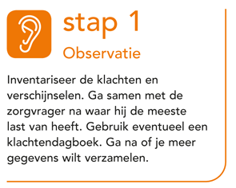

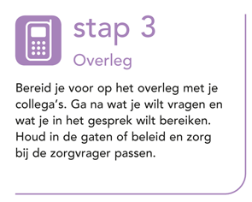
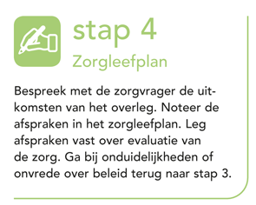
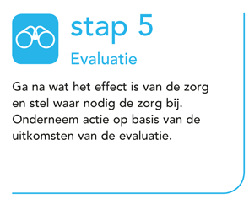
Aan de slag
Notes:
Laat hierbij de stappenplankaart uit de set zien.
In verband met anticiperend vermogen en vroegtijdige herkennen van symtpoomlast nadruk in training en methodiek op stap 1 – 3. Stap 1 en 2 is uitgesplitste vorm van anamnese,
Stap 3 overleg voorbereiden uitvergroot…..
stap 1: observatie → inventariseer klachten en verschijnselen
stap 2: onderzoek → verzamel aanvullende gegevens
stap 3: overleg
stap 4: zorg(leef)plan vaststellen en uitvoeren
stap 5: evaluatie
In verband met anticiperend vermogen en vroegtijdige herkennen van symtpoomlast nadruk in training en methodiek op stap 1 – 3. Stap 1 en 2 is uitgesplitste vorm van anamnese,
Stap 3 overleg voorbereiden uitvergroot…..

Slide 29
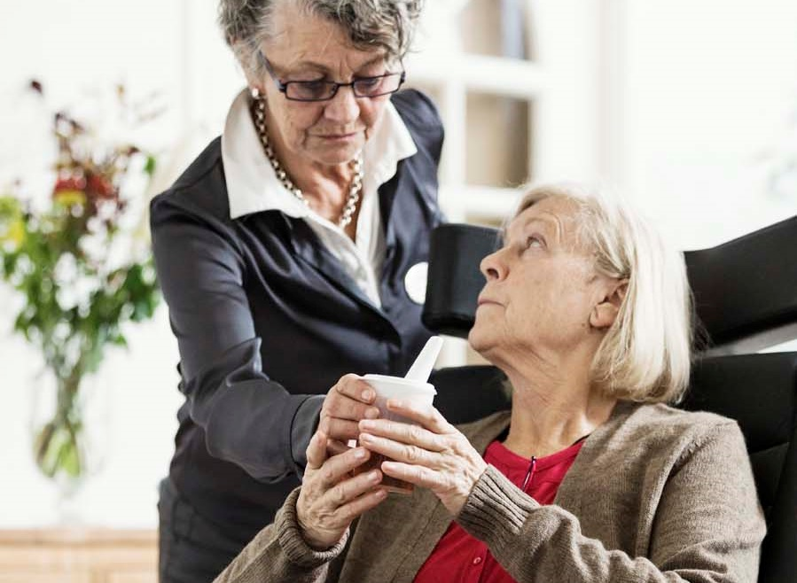
Aan de slag: casus mevrouw Alberts
casus mevrouw Alberts
Notes:
Introductie casus Mw. Alberts en plenair verzamelen eerste indruk zorgprobleem?
En plenair bespreken wat bekend over deel i Start; ziektebeelden, prognose. Belang voor keuze interventie, kwaliteit van leven t.o.v. belasting in perspectief levensduur. Zie docentenhandleiding voor meer informatie.
Aandachtspunt bij kiezen casus: Graag een waar de instinker in zit dat de zorgverlener het probleem verkeerd invult vanuit interpretatie.
Terwijl de meeste last voor de zorgvrager iets anders kan zijn!!!! Graag wel een zorgprobleem die in de signaleringskaarten voorkomen.

Slide 30
Aan de slag – start werkblad
  Naam verzorgende
  Datum
  Naam zorgvrager
  Geboortedatum
  Welk(e) ziekte(s) heeft de zorgvrager?
  Is er iets bekend over de levensverwachting van de zorgvrager?
  O nee O ja, dagen/weken/maanden
  (streep door wat niet van toepassing is)

Slide 31
Aan de slag – start werkblad
  Naam verzorgende ……………
  Datum ……………
  Naam zorgvrager Mw. Alberts
  Geboortedatum 59 jaar
  Welk(e) ziekte(s) heeft de zorgvrager?
  Longkanker met uitzaaiingen in wervelkolom, gedeeltelijke dwarslaesie als gevolg, heeft geen hersenmetastasen
  Is er iets bekend over de levensverwachting van de zorgvrager?
  O nee O ja, dagen/weken/maanden
  (streep door wat niet van toepassing is)

Slide 32
Aan de slag

Slide 33
Wat geeft de zorgvrager aan:
  verbaal
  nonverbaal
Wat merken naasten op
Wat merk ik op:
  veranderd gedrag
  lichamelijke veranderingen
Wat merken mijn collega’s op
Notes:
Op basis van casus de gegevens per bullit verzamelen. Vaak gegevens geïnterpreteerd i.p.v. objectief verzamelt. Zorgvuldig in kaart brengen.
Bij beperkte levensduur symptoom aanpakken die de zorgvrager de meeste last geeft. Dit is aan de zorgvrager!!!!! En niet aan de verzorgende om te bepalen. Vraag zo nodig na bij zorgvager en/of naasten.

Slide 34
Wat geeft de zorgvrager aan? (verbaal en non verbaal)
Heeft pijn in rug en nek. Scherp en stekend van karakter, zegt dat het uitstraalt naar de rechterarm. Dat ervaart zij als brandend en tintelend. Mevrouw geeft aan niks te willen, zegt “laat me met rust, ik hoef helemaal niets”
Wat merken de naasten op?
Wat merk ik op? Veranderd gedrag en lichamelijk veranderingen:
Mevrouw kan niet op de benen staan, heeft hulp nodig bij transfer. Mevrouw ligt het liefst in bed, ze maakt op mij een nukkige indruk en ze praat niet veel. Ligt de hele dag te doezelen. Trekt met gezicht bij draaien en arm optillen tijdens wassen. Ondergaat wasbeurt passief en zwijgend
Wat merken mijn collega’s op?
Notes:
Op basis van casus de gegevens per bullit verzamelen. Vaak gegevens geïnterpreteerd i.p.v. objectief verzamelt. Zorgvuldig in kaart brengen.
Bij beperkte levensduur symptoom aanpakken die de zorgvrager de meetse last geeft. Dit is aan de zorgvrager!!!!! En niet aan de verzorgende om te bepalen. Vraag zonodig na bij zorgvager en/of naasten.

Slide 35
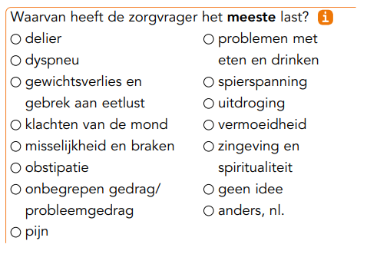
Notes:
Wanneer er een keuze is gemaakt van het zorgprobleem pak dan altijd de juiste signaleringskaart erbij.
Voor hoesten, geen idee en anders maak je gebruik van de signaleringskaart algemeen
Daarnaast is er ook een signaleringskaart mantelzorg Deze is bedoeld om in kaart te brengen wie de mantelzorgers zijn en wat voor hen de belasting is die zij ervaren door het geven van mantelzorg.
Er is op palliaweb een digitale versie beschikbaar waarbij je als docent ook per symptoom verder met de studenten / deelnemers aan de slag zou kunnen:
https://pznlsawebprod.blob.core.windows.net/mediacontainer/pznl/media/opleidings-en-trainingsmateriaal/iknl_signalering_digitaal_2019_stap2-per-zorgprobleem_hr_1.pdf
Ook is de hele set digitaal beschikbaar
https://pznlsawebprod.blob.core.windows.net/mediacontainer/pznl/media/opleidings-en-trainingsmateriaal/iknl_signalering_digitaal_2020_hr.pdf

Slide 36
Aan de slag
verzamel belangrijke aanvullende gegevens met de signaleringskaarten

Slide 37
    Onderzoek het zorgprobleem
verzamel extra informatie over:
  het welbevinden van de zorgvrager
  klachten en verschijnselen
is er een meetinstrument voor dit zorgprobleem
gebruik de achtergrondinformatie voor verdieping
Notes:
Na stap 2 moet je bij je zelf nagaan of je het zorgprobleem kunt benoemen in woorden als:
Zorgvrager heeft het meeste last van……..
Het zorgprobleem is er sinds ……..
En wordt erger of minder door………..
Geen antwoord mogelijk? Nader onderzoek doen. Is het nu nodig en effectief om vpk of arts te bellen?

Slide 38
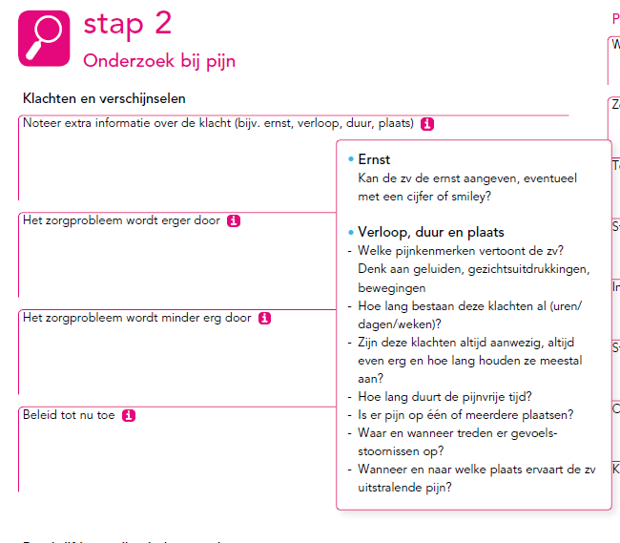

Slide 39

Notes:
Na stap 2 moet je bij je zelf nagaan of je het zorgprobleem kunt benoemen in woorden als:
Zorgvrager heeft het meeste last van……..
Het zorgprobleem is er sinds ……..
En wordt erger of minder door………..
Geen antwoord mogelijk? Nader onderzoek doen. Is het nu nodig en effectief om vpk of arts te bellen?

Slide 40
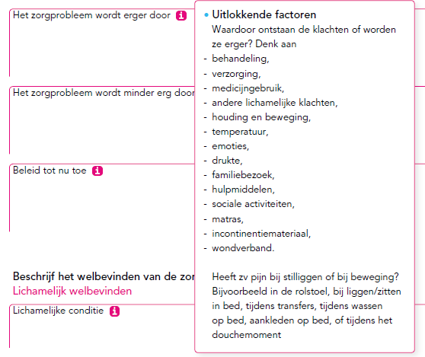
Notes:
Na stap 2 moet je bij je zelf nagaan of je het zorgprobleem kunt benoemen in woorden als:
Zorgvrager heeft het meeste last van……..
Het zorgprobleem is er sinds ……..
En wordt erger of minder door………..
Geen antwoord mogelijk? Nader onderzoek doen. Is het nu nodig en effectief om vpk of arts te bellen?

Slide 41

Notes:
Na stap 2 moet je bij je zelf nagaan of je het zorgprobleem kunt benoemen in woorden als:
Zorgvrager heeft het meeste last van……..
Het zorgprobleem is er sinds ……..
En wordt erger of minder door………..
Geen antwoord mogelijk? Nader onderzoek doen. Is het nu nodig en effectief om vpk of arts te bellen?

Slide 42
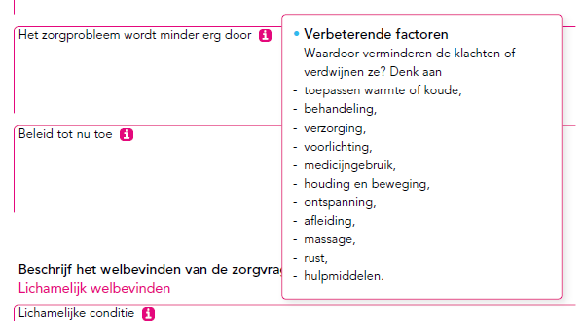
.
Notes:
Na stap 2 moet je bij je zelf nagaan of je het zorgprobleem kunt benoemen in woorden als:
Zorgvrager heeft het meeste last van……..
Het zorgprobleem is er sinds ……..
En wordt erger of minder door………..
Geen antwoord mogelijk? Nader onderzoek doen. Is het nu nodig en effectief om vpk of arts te bellen?

Slide 43

Notes:
Na stap 2 moet je bij je zelf nagaan of je het zorgprobleem kunt benoemen in woorden als:
Zorgvrager heeft het meeste last van……..
Het zorgprobleem is er sinds ……..
En wordt erger of minder door………..
Geen antwoord mogelijk? Nader onderzoek doen. Is het nu nodig en effectief om vpk of arts te bellen?

Slide 44
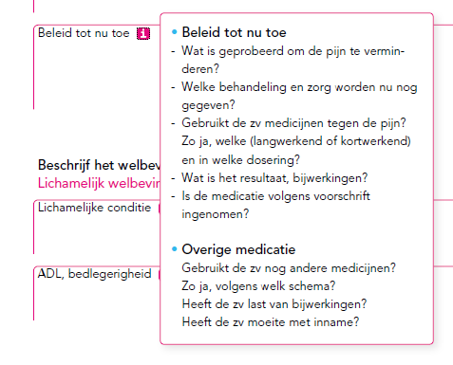
Notes:
Na stap 2 moet je bij je zelf nagaan of je het zorgprobleem kunt benoemen in woorden als:
Zorgvrager heeft het meeste last van……..
Het zorgprobleem is er sinds ……..
En wordt erger of minder door………..
Geen antwoord mogelijk? Nader onderzoek doen. Is het nu nodig en effectief om vpk of arts te bellen?

Slide 45
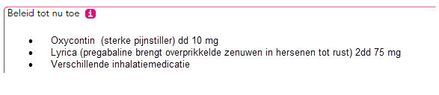
Notes:
Na stap 2 moet je bij je zelf nagaan of je het zorgprobleem kunt benoemen in woorden als:
Zorgvrager heeft het meeste last van……..
Het zorgprobleem is er sinds ……..
En wordt erger of minder door………..
Geen antwoord mogelijk? Nader onderzoek doen. Is het nu nodig en effectief om vpk of arts te bellen?

Slide 46
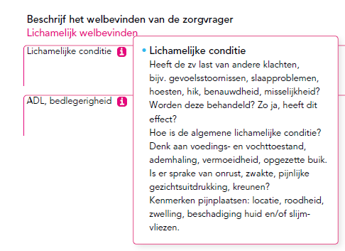
Notes:
Na stap 2 moet je bij je zelf nagaan of je het zorgprobleem kunt benoemen in woorden als:
Zorgvrager heeft het meeste last van……..
Het zorgprobleem is er sinds ……..
En wordt erger of minder door………..
Geen antwoord mogelijk? Nader onderzoek doen. Is het nu nodig en effectief om vpk of arts te bellen?

Slide 47
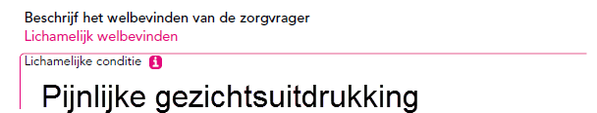
Notes:
Na stap 2 moet je bij je zelf nagaan of je het zorgprobleem kunt benoemen in woorden als:
Zorgvrager heeft het meeste last van……..
Het zorgprobleem is er sinds ……..
En wordt erger of minder door………..
Geen antwoord mogelijk? Nader onderzoek doen. Is het nu nodig en effectief om vpk of arts te bellen?

Slide 48
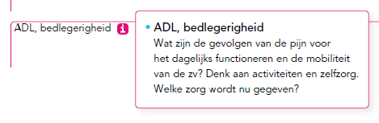
Notes:
Na stap 2 moet je bij je zelf nagaan of je het zorgprobleem kunt benoemen in woorden als:
Zorgvrager heeft het meeste last van……..
Het zorgprobleem is er sinds ……..
En wordt erger of minder door………..
Geen antwoord mogelijk? Nader onderzoek doen. Is het nu nodig en effectief om vpk of arts te bellen?

Slide 49
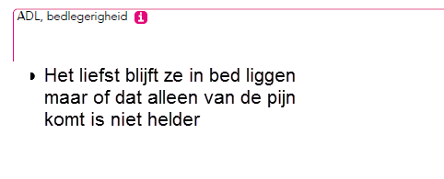
Notes:
Na stap 2 moet je bij je zelf nagaan of je het zorgprobleem kunt benoemen in woorden als:
Zorgvrager heeft het meeste last van……..
Het zorgprobleem is er sinds ……..
En wordt erger of minder door………..
Geen antwoord mogelijk? Nader onderzoek doen. Is het nu nodig en effectief om vpk of arts te bellen?

Slide 50
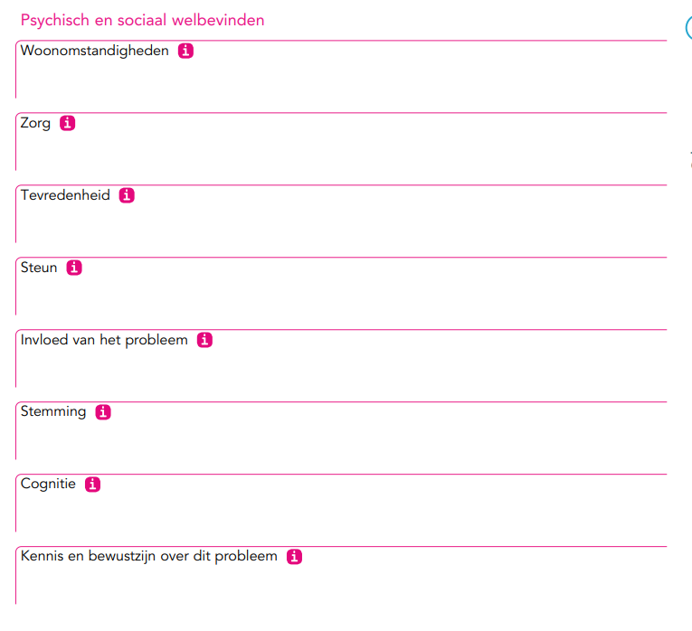
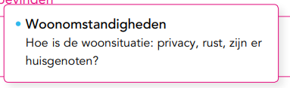
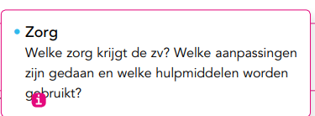

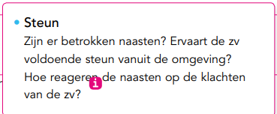
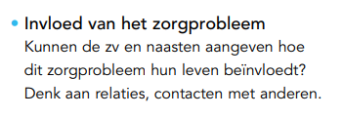
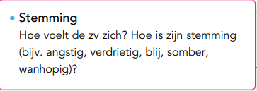

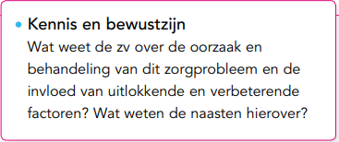
v
Notes:
Na stap 2 moet je bij je zelf nagaan of je het zorgprobleem kunt benoemen in woorden als:
Zorgvrager heeft het meeste last van……..
Het zorgprobleem is er sinds ……..
En wordt erger of minder door………..
Geen antwoord mogelijk? Nader onderzoek doen. Is het nu nodig en effectief om vpk of arts te bellen?

Slide 51
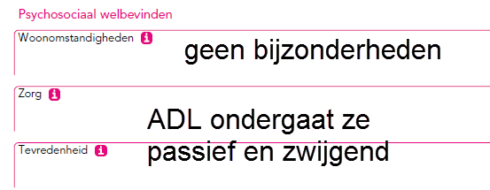
Notes:
Na stap 2 moet je bij je zelf nagaan of je het zorgprobleem kunt benoemen in woorden als:
Zorgvrager heeft het meeste last van……..
Het zorgprobleem is er sinds ……..
En wordt erger of minder door………..
Geen antwoord mogelijk? Nader onderzoek doen. Is het nu nodig en effectief om vpk of arts te bellen?

Slide 52
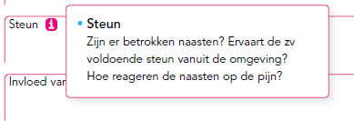
Notes:
Na stap 2 moet je bij je zelf nagaan of je het zorgprobleem kunt benoemen in woorden als:
Zorgvrager heeft het meeste last van……..
Het zorgprobleem is er sinds ……..
En wordt erger of minder door………..
Geen antwoord mogelijk? Nader onderzoek doen. Is het nu nodig en effectief om vpk of arts te bellen?

Slide 53
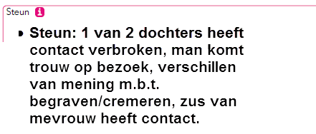
Notes:
Na stap 2 moet je bij je zelf nagaan of je het zorgprobleem kunt benoemen in woorden als:
Zorgvrager heeft het meeste last van……..
Het zorgprobleem is er sinds ……..
En wordt erger of minder door………..
Geen antwoord mogelijk? Nader onderzoek doen. Is het nu nodig en effectief om vpk of arts te bellen?

Slide 54
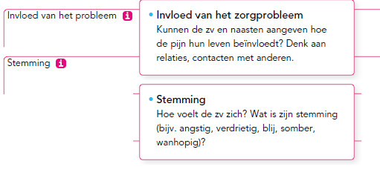
Notes:
Na stap 2 moet je bij je zelf nagaan of je het zorgprobleem kunt benoemen in woorden als:
Zorgvrager heeft het meeste last van……..
Het zorgprobleem is er sinds ……..
En wordt erger of minder door………..
Geen antwoord mogelijk? Nader onderzoek doen. Is het nu nodig en effectief om vpk of arts te bellen?

Slide 55
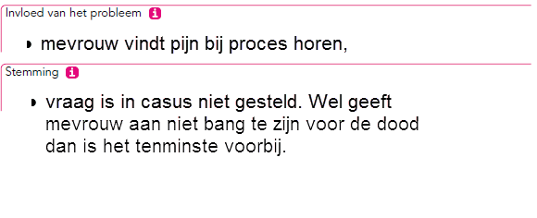

Slide 56
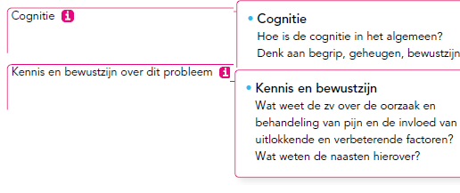
.
Notes:
Na stap 2 moet je bij je zelf nagaan of je het zorgprobleem kunt benoemen in woorden als:
Zorgvrager heeft het meeste last van……..
Het zorgprobleem is er sinds ……..
En wordt erger of minder door………..
Geen antwoord mogelijk? Nader onderzoek doen. Is het nu nodig en effectief om vpk of arts te bellen?

Slide 57
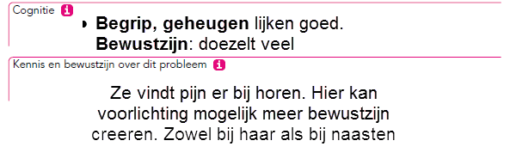
Notes:
Na stap 2 moet je bij je zelf nagaan of je het zorgprobleem kunt benoemen in woorden als:
Zorgvrager heeft het meeste last van……..
Het zorgprobleem is er sinds ……..
En wordt erger of minder door………..
Geen antwoord mogelijk? Nader onderzoek doen. Is het nu nodig en effectief om vpk of arts te bellen?

Slide 58
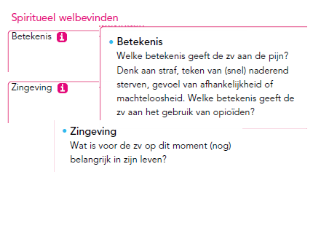
Notes:
Na stap 2 moet je bij je zelf nagaan of je het zorgprobleem kunt benoemen in woorden als:
Zorgvrager heeft het meeste last van……..
Het zorgprobleem is er sinds ……..
En wordt erger of minder door………..
Geen antwoord mogelijk? Nader onderzoek doen. Is het nu nodig en effectief om vpk of arts te bellen?

Slide 59
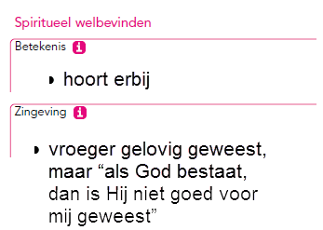
Notes:
Na stap 2 moet je bij je zelf nagaan of je het zorgprobleem kunt benoemen in woorden als:
Zorgvrager heeft het meeste last van……..
Het zorgprobleem is er sinds ……..
En wordt erger of minder door………..
Geen antwoord mogelijk? Nader onderzoek doen. Is het nu nodig en effectief om vpk of arts te bellen?

Slide 60
    Controleer of je met de gevonden informatie het zorgprobleem kunt benoemen:
zorgvrager heeft de meeste last van…
het probleem is er sinds…
zorgprobleem wordt erger of minder erg door…

Slide 61
Aan de slag
wat wil ik bereiken?
met wie?
wat wil ik vragen?

Slide 62
    Wat wil ik bereiken:
mijn zorgen over de situatie, verzamelde observaties en gegevens delen
een bezoek van arts of verpleegkundige aan de zorgvrager
aanpassing beleid en zorg
meer informatie voor zorgvrager of naasten
Notes:
Waarom bel je eigenlijk. Weet je voldoende om het gesprek aan te gaan?

Slide 63

    Met wie:
EVV
verpleegkundige
arts
overige …
  Houd steeds in de gaten of
  beleid en zorg bij de zorgvrager passen!
Notes:
Sterk afhankelijk van setting waarin je werkt en afspraken binnen zorgorganisatie. Met wie bel jij en waarom?

Slide 64
    Wat wil ik vragen?
Welk beleid en behandeling worden er afgesproken?
Is het doel de oorzaak van het probleem te behandelen of wordt alleen geprobeerd het probleem (de last) te verminderen?
Wat is hier praktisch voor nodig?
Wie gaat dit regelen?

Slide 65
    Wat wil ik vragen? (2)
Wie informeert de zorgvrager en wanneer?
Wanneer moeten de klachten van de zorgvrager minder zijn?
Wat doe ik als klachten van de zorgvrager erger worden?
Wordt beleid in dossier genoteerd en door wie?
Zijn er zorghandelingen die gestopt kunnen worden?

Slide 66
Aan de slag
Notes:
Laat hierbij de stappenplankaart uit de set zien.
In verband met anticiperend vermogen en vroegtijdige herkennen van symtpoomlast nadruk in training en methodiek op stap 1 – 3. Stap 1 en 2 is uitgesplitste vorm van anamnese,
Stap 3 overleg voorbereiden uitvergroot…..
In verband met anticiperend vermogen en vroegtijdige herkennen van symtpoomlast nadruk in training en methodiek op stap 1 – 3. Stap 1 en 2 is uitgesplitste vorm van anamnese,
Stap 3 overleg voorbereiden uitvergroot…..

Slide 67

Jouw mening
Wat is volgens jou het effect van het werken met het materiaal?
Notes:
Laat groep zelf bedenken wat meerwaarde of effect van gebruik signalering box is. Schrijf evt op flap/bord

Slide 68
Doelstellingen
Signaleren en monitoren van klachten en problemen van zorgvragers (en naasten)
Verwoorden van deze zorgproblemen in overlegsituaties met verpleegkundigen of artsen
Deskundigheidsbevordering van de zorgverlener (o.a. kennis van symptomen en behandeling)
Systematisch en gestructureerd plannen van de zorg met richtlijnen en checklijsten
Bevordering van de samenwerking met andere disciplines
Notes:
Leg deze dia met oorspronkelijke doelstelling naast door hen zelf vastgestelde meerwaarde. Ter bevestiging, aanvulling en informatie

Slide 69
Aan de slag
    De set Signalering in de palliatieve fase helpt bij:
het goed in kaart brengen van zorgproblemen
de voorbereiding van het overleg
    Met als doel een zo goed mogelijke kwaliteit van leven voor de zorgvrager in de palliatieve fase
    Dit geldt ook voor mensen zonder zelfregie: het zwaartepunt voor de informatiebron ligt anders
Notes:
Ook toepasbaar bij zorgvragers met verstandelijke beperking (daar ook al in gebruik) of bij dementie. Sterker afhankelijk van non-verbale informatie en info naasten.

Slide 70
Veel gestelde vragen
Hoe verhoudt het zich ten opzichte van de normen van verantwoorde zorg en het zorgleefplan?
Hoe gebruik ik het werkblok en bewaar ik de papieren?
Notes:
De insteek is dat de briefjes op het werkblok worden gebruikt als kladje. Hierop verzamel je alle informatie. In stap 4 geef je aan wat er in het zorgleefplan zo moeten worden aangepast. Deze informatie kan worden opgenomen samen met stap 5 in het dossier van de patient/client
Het kan zijn dat in het zorgleefplan al enkele vragen worden gesteld die ook op het werkblad voorkomen. Een tip voor de organisatie: kijk welke vragen ‘dubbel’ zijn en neem die dan ook over. Het is natuurlijk niet nodig dubbel werk te doen.

Slide 71
Terugblik naar vragen uit het eerste uur
Heeft iedereen antwoord op zijn vragen die hij/zij vooraf heeft geformuleerd?

Slide 72
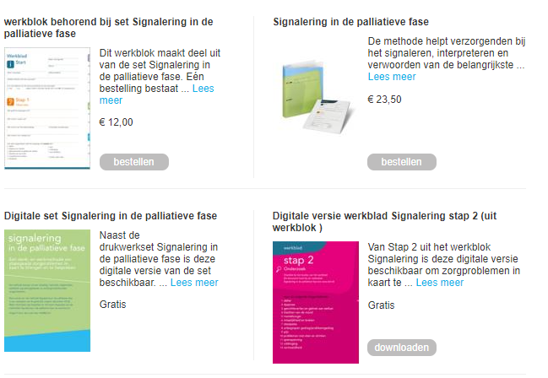
Bestellen via IKNL-shop (www.iknl.nl)
meer informatie is te vinden op palliaweb.nl
https://palliaweb.nl/projecten/goed-voorbeeld-methodiek-signalering-in-de-palliat

Slide 73
Voorbereiding terugkomdag
    Opdracht 1: Pas de signaleringsmethodiek toe bij minimaal één zorgvrager en vul tijdens het gesprek het werkblad in. Mocht je geen zorgvrager treffen in de palliatieve fase, vul dan de casus van mevrouw Bakker of mevrouw Van Dongen in op het werkblad. Deze staan in de lesmodule.
    Opdracht 2: Neem je ingevulde werkblad mee en eventuele vragen naar aanleiding van je gesprek. Tijdens de terugkombijeenkomst zullen we enkele casussen bespreken en antwoorden zoeken op de vragen.
Notes:
Deze vragen zijn opgenomen in de lesmodule

Slide 74
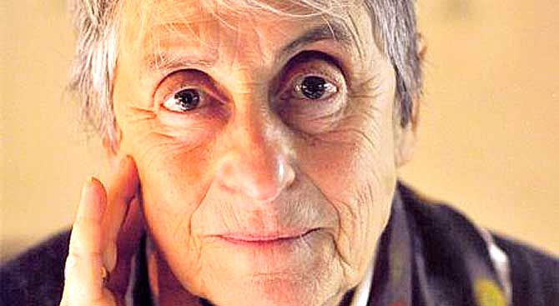
Wel thuis,
    Mijn vader had een uur lang zitten zwijgen bij mijn bed.
    Toen hij zijn hoed had opgezet zei ik; ‘Nou, dit gesprek is makkelijk te resumeren.’ ‘Nee.’, zei hij. ‘Nee, toch niet, je moet het maar eens proberen.’
    Judith Herzberg

Slide 76

Signalering in de palliatieve fase
Terugkomdag naam instelling
Notes:
Voeg datum en naam docenten toe

Slide 77
Programma
kort bespreken ervaringen
praktijkcasussen bespreken
casus mevrouw Bakker of mevrouw Van Dongen doorlopen (indien nodig)
evaluatie en afsluiting

Slide 78

Ervaringen
Wie hebben er een gesprek gevoerd en de set hierbij toegepast?
  Wat ging er goed?
  Wat kon er beter?
Waarom is het niet gelukt de signaleringsmethodiek toe te passen?
Notes:
Probeer te achterhalen waarom het niet is gelukt in de praktijk de signaleringsmethodiek toe te passen.
Probeer de groep elkaar te laten adviseren wat te doen om binnen 4 weken wel de signaleringsmethodiek toe te passen aan de hand van de gestelde problemen.
Mocht de groep daar niet uit komen probeer als docent dan handvatten te geven

Slide 79
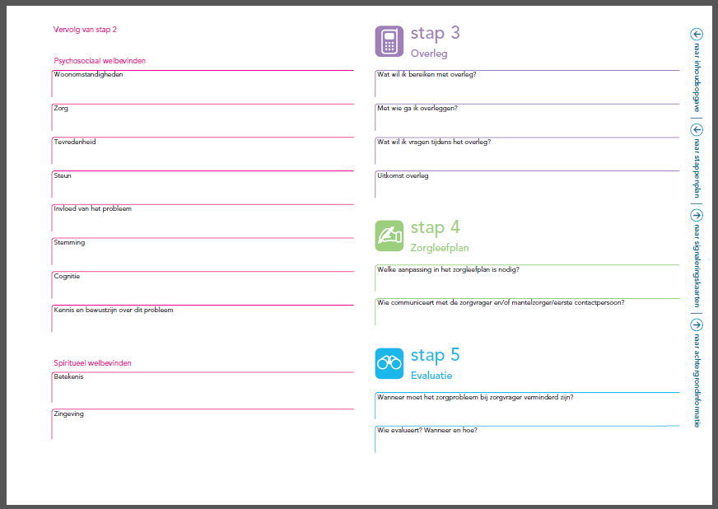
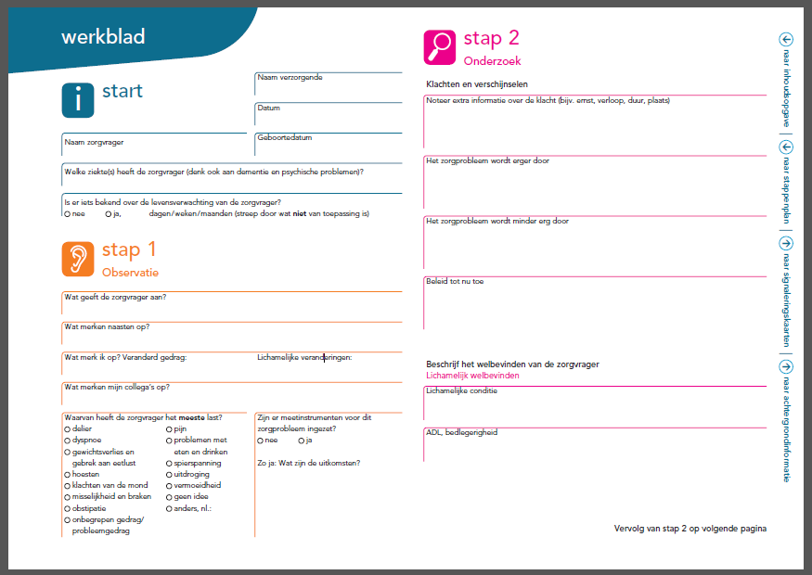
Praktijkcasus
korte introductie casus
werkblad doorlopen
Notes:
Er zullen verschillende mensen een eigen casus hebben. Bepaal de keuze aan de hand van de vragen, verbeterpunten die de deelnemer op voorhand heeft. Laat eventueel de groep kiezen welke casus te doorlopen.
Wanneer je het ingevulde werkblad doorloopt laat je de deelnemer eerst vertellen wie hij voor zich had. Kort en bondig.
Per stap is het mogelijk kort te vragen of er optimaal gebruik gemaakt is van de set en waar men tegen aanliep

Slide 80
Aan de slag

Slide 81
Aan de slag
Observatie: Wat…
geeft de zorgvrager aan
  verbaal
  non verbaal
merken naasten op
merk ik op:
  veranderd gedrag
  lichamelijke veranderingen
merken mijn collega’s op
Notes:
Op basis van casus de gegevens per bullit verzamelen. Vaak gegevens geïnterpreteerd i.p.v. objectief verzamelt. Zorgvuldig in kaart brengen.
Bij beperkte levensduur symptoom aanpakken die de zorgvrager de meetse last geeft. Dit is aan de zorgvrager!!!!! En niet aan de verzorgende om te bepalen. Vraag zonodig na bij zorgvager en/of naasten.

Slide 82
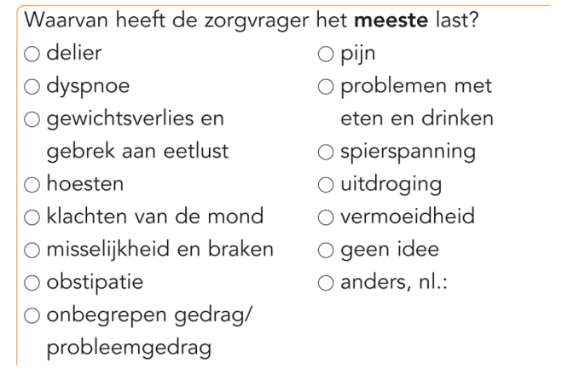
Welk zorgprobleem geeft de meeste last?
Notes:
Wanneer er een keuze is gemaakt van het zorgprobleem pak dan altijd de juiste signaleringskaart erbij.
Voor hoesten, geen idee en anders maak je gebruik van de signaleringskaart algemeen
Daarnaast is er ook een signaleringskaart mantelzorg Deze is bedoeld om in kaart te brengen wie de mantelzorgers zijn en wat voor hen de belasting is die zij ervaren door het geven van mantelzorg.

Slide 83
Aan de slag
verzamel belangrijke aanvullende gegevens met de signaleringskaarten
Notes:
Welke omstandigheden hebben invloed op de klacht. Van wat wordt het erger of juist minder. Wat is er al aangedaan en wat was het effect????
Je niet verschuilen achter ‘ ik begin net vandaag’ Goede rapportage essentieel. Maak de klacht objectief door een meetinstrument te gebruiken

Slide 84
Aan de slag
Onderzoek het zorgprobleem
Verzamel extra informatie over:
  het welbevinden van de zorgvrager
  klachten en verschijnselen
Is er een meetinstrument voor dit zorgprobleem?
Gebruik de achtergrondinformatie voor verdieping
Notes:
Na stap 2 moet je bij je zelf nagaan of je het zorgprobleem kunt benoemen in woorden als:
Zorgvrager heeft het meeste last van……..
Het zorgprobleem is er sinds ……..
En wordt erger of minder door………..
Geen antwoord mogelijk? Nader onderzoek doen. Is het nu nodig en effectief om vpk of arts te bellen?

Slide 85
    Controleer of je met de gevonden informatie het zorgprobleem kunt benoemen:
zorgvrager heeft de meeste last van…
het probleem is er sinds…
zorgprobleem wordt erger of minder erg door…

Slide 86
Aan de slag
wat wil ik bereiken?
met wie?
wat wil ik vragen?

Slide 87
Aan de slag
Overleg: Wat wil ik bereiken?
mijn zorgen over de situatie, verzamelde observaties en gegevens delen
een bezoek van arts of verpleegkundige aan de zorgvrager
aanpassing beleid en zorg
meer informatie voor zorgvrager of naasten
Notes:
Waarom bel je eigenlijk. Weet je voldoende om het gesprek aan te gaan?

Slide 88
Aan de slag
Overleg met wie?
EVV
Verpleegkundige
Arts
Overige …
  Houd steeds in de gaten of beleid en zorg bij de zorgvrager passen!
Notes:
Sterk afhankelijk van setting waarin je werkt en afspraken binnen zorgorganisatie. Met wie bel jij en waarom?

Slide 89
Aan de slag
Overleg: wat wil ik vragen? (1)
Welk beleid en behandeling wordt er afgesproken?
Is het doel de oorzaak van het probleem te behandelen of wordt alleen geprobeerd het probleem (de last) te verminderen?
Wat is hier praktisch voor nodig?
Wie gaat dit regelen?

Slide 90
Aan de slag
Overleg: wat wil ik vragen? (2)
Wie informeert de zorgvrager en wanneer?
Wanneer moeten de klachten van de zorgvrager minder zijn?
Wat doe ik als klachten van de zorgvrager erger worden?
Wordt beleid in dossier genoteerd en door wie?
Zijn er zorghandelingen die gestopt kunnen worden?

Slide 91
Aan de slag
Notes:
Maak hier waar mogelijk de verbinding naar de dagelijkse praktijk van de deelnemer en vraag hen hoe zij dit zouden doen in de praktijk

Slide 92
Aan de slag: casus mevrouw van Dongen
casus mevrouw Alberts
Notes:
Introductie casus Mw. Van Dongen en plenair verzamelen eerste indruk zorgprobleem?
En plenair bespreken wat bekend over deel i Start; ziektebeelden, prognose. Belang voor keuze interventie, kwaliteit van leven t.o.v. belasting in perspectief levensduur. Zie docentenhandleiding voor meer informatie.

Slide 93
Aan de slag

Slide 94
Antwoorden vraag B
Antwoord 1a | Naam op werkblad
Mevrouw heeft minder intake | -gebrek aan eetlust (op werkblad gewichtsverlies en gebrek aan eetlust) - problemen met eten en drinken (aanvulling dementie) (op werkblad anders, nl./ bij herdruk werkblad wordt dit een nieuw te kiezen item)
Zij heeft pijn tijdens de zorg | pijn
Mevrouw is toenemend onrustig als zij in haar stoel zit Mevrouw wil niet op haar bed liggen en roept als zij niemand ziet. | Delier onbegrepen gedrag (op werkblad anders, nl. / bij herdruk werkblad wordt dit een nieuw te kiezen item)

Slide 95
Antwoord vraag c
nee
Notes:
Uit de casus blijkt dat mevrouw dat niet echt kan. Ondanks dat zorgvragers met dementie zich niet altijd goed kunnen uiten blijft het ook belangrijk de zorgvrager zelf te bevragen en te observeren naast de input van naasten en collega’s. Hoewel mevrouw zelf mogelijk geen last heeft van verminderde intake is dit wel een belangrijk zorgprobleem omdat bij deze kwetsbare mevrouw een vocht en voedingstekort snelle achteruitgang kan veroorzaken.

Slide 96
Antwoord vraag D
Nee, er zijn verschillende problemen, daarom is het belangrijk naasten en collega’s hierbij te betrekken en gezamenlijk te kijken welk probleem aan te pakken.

Slide 97
Antwoord vraag E
Onrust en niet alleen willen zijn. Zij vinden dat ze nu niet comfortabel is

Slide 98
Aan de slag – start werkblad
  Naam verzorgende
  Datum
  Naam zorgvrager
  Geboortedatum
  Welk(e) ziekte(s) heeft de zorgvrager?
  Is er iets bekend over de levensverwachting van de zorgvrager?
  O nee O ja, dagen/weken/maanden
  (streep door wat niet van toepassing is)

Slide 99
Aan de slag – start werkblad
  Naam verzorgende ……………
  Datum ……………
  Naam zorgvrager Mw. Van Dongen
  Geboortedatum 89 jaar
  Welk(e) ziekte(s) heeft de zorgvrager?
  Alzheimer Demenite, harfalen en verminderde nierfunctie
  Is er iets bekend over de levensverwachting van de zorgvrager?
  O nee O ja, dagen/weken/maanden
  (streep door wat niet van toepassing is)

Slide 100
Wat geeft de zorgvrager aan:
  verbaal
  nonverbaal
Wat merken naasten op
Wat merk ik op:
  veranderd gedrag
  lichamelijke veranderingen
Wat merken mijn collega’s op
Notes:
Op basis van casus de gegevens per bullit verzamelen. Vaak gegevens geïnterpreteerd i.p.v. objectief verzamelt. Zorgvuldig in kaart brengen.
Bij beperkte levensduur symptoom aanpakken die de zorgvrager de meeste last geeft. Dit is aan de zorgvrager!!!!! En niet aan de verzorgende om te bepalen. Vraag zo nodig na bij zorgvager en/of naasten.

Slide 101
Wat geeft de zorgvrager aan? (verbaal en non verbaal)
Wat merken de naasten op?
Onrust en niet alleen willen zijn. Zij vinden dat ze nu niet comfortabel is
Wat merk ik op? Veranderd gedrag en lichamelijk veranderingen:
Heeft mindere intake, pijn tijdens de zorg, toenemende onrust als zij in haar stoel zit, mevrouw wil niet op haar bed liggen en roept als zij niemand ziet
Wat merken mijn collega’s op?
Notes:
Op basis van casus de gegevens per bullit verzamelen. Vaak gegevens geïnterpreteerd i.p.v. objectief verzamelt. Zorgvuldig in kaart brengen.
Bij beperkte levensduur symptoom aanpakken die de zorgvrager de meetse last geeft. Dit is aan de zorgvrager!!!!! En niet aan de verzorgende om te bepalen. Vraag zonodig na bij zorgvager en/of naasten.

Slide 102
Welk zorgprobleem geeft de meeste last?
Notes:
Wanneer er een keuze is gemaakt van het zorgprobleem pak dan altijd de juiste signaleringskaart erbij.
Voor hoesten, geen idee en anders maak je gebruik van de signaleringskaart algemeen
Daarnaast is er ook een signaleringskaart mantelzorg Deze is bedoeld om in kaart te brengen wie de mantelzorgers zijn en wat voor hen de belasting is die zij ervaren door het geven van mantelzorg.

Slide 103
Aan de slag
verzamel belangrijke aanvullende gegevens met de signaleringskaarten

Slide 104
    Onderzoek het zorgprobleem
verzamel extra informatie over:
  het welbevinden van de zorgvrager
  klachten en verschijnselen
is er een meetinstrument voor dit zorgprobleem
gebruik de achtergrondinformatie voor verdieping
Notes:
Na stap 2 moet je bij je zelf nagaan of je het zorgprobleem kunt benoemen in woorden als:
Zorgvrager heeft het meeste last van……..
Het zorgprobleem is er sinds ……..
En wordt erger of minder door………..
Geen antwoord mogelijk? Nader onderzoek doen. Is het nu nodig en effectief om vpk of arts te bellen?

Slide 105
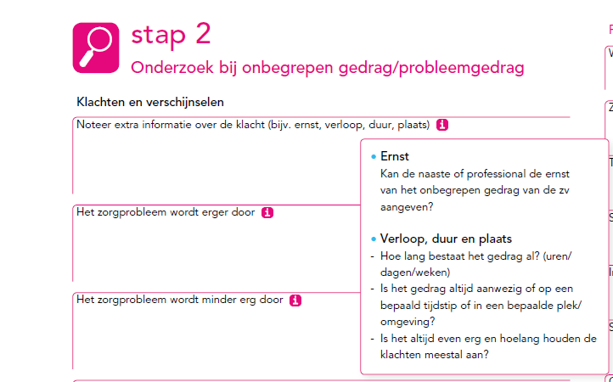

Slide 106
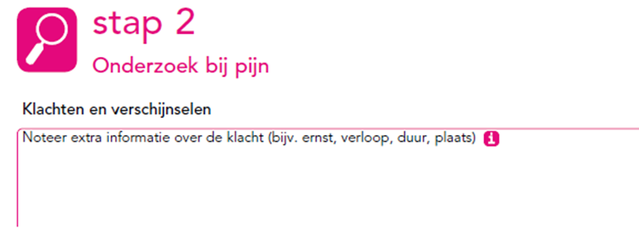
Mevrouw is regelmatig onrustig in de stoel, sinds 2 dagen.
Ze Is onrustig in bed en roept om hulp.
Notes:
Na stap 2 moet je bij je zelf nagaan of je het zorgprobleem kunt benoemen in woorden als:
Zorgvrager heeft het meeste last van……..
Het zorgprobleem is er sinds ……..
En wordt erger of minder door………..
Geen antwoord mogelijk? Nader onderzoek doen. Is het nu nodig en effectief om vpk of arts te bellen?

Slide 107
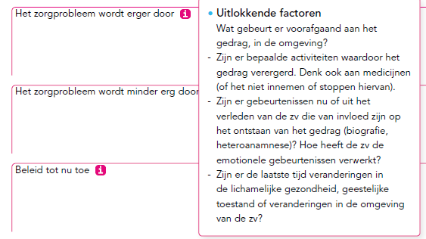
Notes:
Na stap 2 moet je bij je zelf nagaan of je het zorgprobleem kunt benoemen in woorden als:
Zorgvrager heeft het meeste last van……..
Het zorgprobleem is er sinds ……..
En wordt erger of minder door………..
Geen antwoord mogelijk? Nader onderzoek doen. Is het nu nodig en effectief om vpk of arts te bellen?

Slide 108

Onrust in stoel wordt erger door langer opzitten of als mevrouw heeft meegedaan met activiteit in huiskamer.
Onrust in bed verergert als mevrouw alleen is
Notes:
Na stap 2 moet je bij je zelf nagaan of je het zorgprobleem kunt benoemen in woorden als:
Zorgvrager heeft het meeste last van……..
Het zorgprobleem is er sinds ……..
En wordt erger of minder door………..
Geen antwoord mogelijk? Nader onderzoek doen. Is het nu nodig en effectief om vpk of arts te bellen?

Slide 109
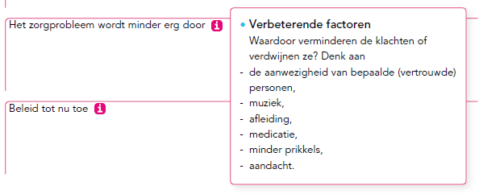
.
Notes:
Na stap 2 moet je bij je zelf nagaan of je het zorgprobleem kunt benoemen in woorden als:
Zorgvrager heeft het meeste last van……..
Het zorgprobleem is er sinds ……..
En wordt erger of minder door………..
Geen antwoord mogelijk? Nader onderzoek doen. Is het nu nodig en effectief om vpk of arts te bellen?

Slide 110

Onrust in bed: door hand vasthouden
Onrust in stoel: korte periode zitten en rust
Notes:
Na stap 2 moet je bij je zelf nagaan of je het zorgprobleem kunt benoemen in woorden als:
Zorgvrager heeft het meeste last van……..
Het zorgprobleem is er sinds ……..
En wordt erger of minder door………..
Geen antwoord mogelijk? Nader onderzoek doen. Is het nu nodig en effectief om vpk of arts te bellen?

Slide 111
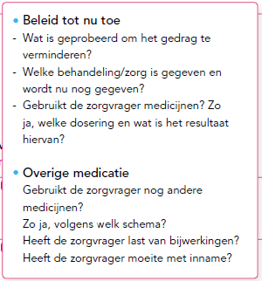
Notes:
Na stap 2 moet je bij je zelf nagaan of je het zorgprobleem kunt benoemen in woorden als:
Zorgvrager heeft het meeste last van……..
Het zorgprobleem is er sinds ……..
En wordt erger of minder door………..
Geen antwoord mogelijk? Nader onderzoek doen. Is het nu nodig en effectief om vpk of arts te bellen?

Slide 112
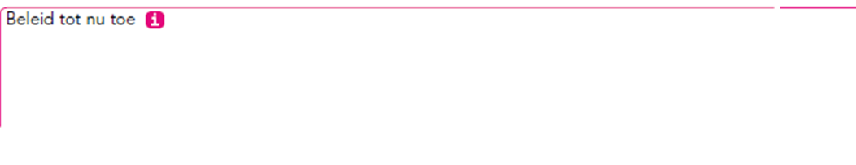
Haldol 2x dd. 0,5 mg
Notes:
Na stap 2 moet je bij je zelf nagaan of je het zorgprobleem kunt benoemen in woorden als:
Zorgvrager heeft het meeste last van……..
Het zorgprobleem is er sinds ……..
En wordt erger of minder door………..
Geen antwoord mogelijk? Nader onderzoek doen. Is het nu nodig en effectief om vpk of arts te bellen?

Slide 113
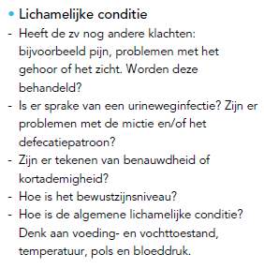
Notes:
Na stap 2 moet je bij je zelf nagaan of je het zorgprobleem kunt benoemen in woorden als:
Zorgvrager heeft het meeste last van……..
Het zorgprobleem is er sinds ……..
En wordt erger of minder door………..
Geen antwoord mogelijk? Nader onderzoek doen. Is het nu nodig en effectief om vpk of arts te bellen?

Slide 114
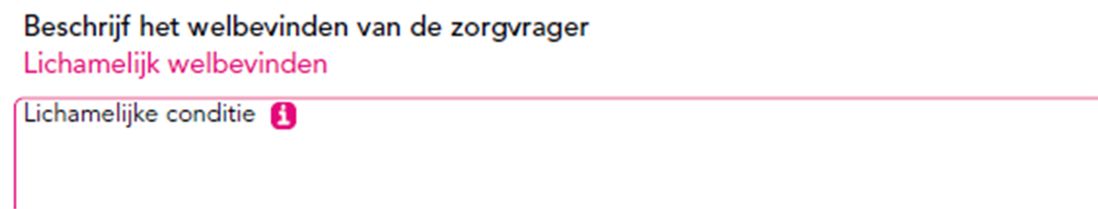
Verminderde intake
Pijn tijdens zorg
Notes:
Na stap 2 moet je bij je zelf nagaan of je het zorgprobleem kunt benoemen in woorden als:
Zorgvrager heeft het meeste last van……..
Het zorgprobleem is er sinds ……..
En wordt erger of minder door………..
Geen antwoord mogelijk? Nader onderzoek doen. Is het nu nodig en effectief om vpk of arts te bellen?

Slide 115
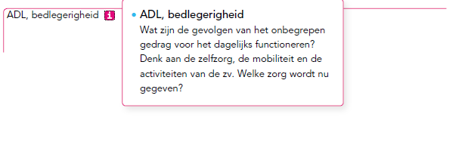
Notes:
Na stap 2 moet je bij je zelf nagaan of je het zorgprobleem kunt benoemen in woorden als:
Zorgvrager heeft het meeste last van……..
Het zorgprobleem is er sinds ……..
En wordt erger of minder door………..
Geen antwoord mogelijk? Nader onderzoek doen. Is het nu nodig en effectief om vpk of arts te bellen?

Slide 116
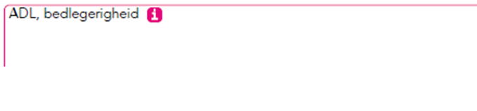
Deelname aan activiteiten is beperkt mogelijk.
Mevrouw wil niet op bed gelegd worden. In de nacht slaapt ze slecht
Notes:
Na stap 2 moet je bij je zelf nagaan of je het zorgprobleem kunt benoemen in woorden als:
Zorgvrager heeft het meeste last van……..
Het zorgprobleem is er sinds ……..
En wordt erger of minder door………..
Geen antwoord mogelijk? Nader onderzoek doen. Is het nu nodig en effectief om vpk of arts te bellen?

Slide 117
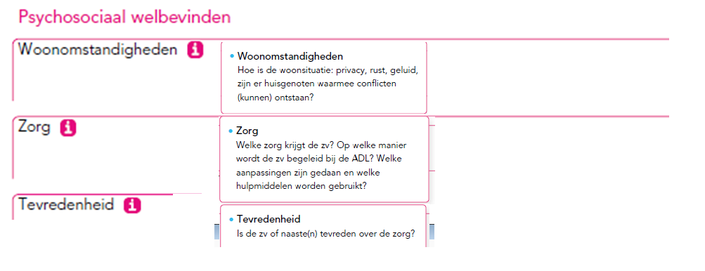
Notes:
Na stap 2 moet je bij je zelf nagaan of je het zorgprobleem kunt benoemen in woorden als:
Zorgvrager heeft het meeste last van……..
Het zorgprobleem is er sinds ……..
En wordt erger of minder door………..
Geen antwoord mogelijk? Nader onderzoek doen. Is het nu nodig en effectief om vpk of arts te bellen?

Slide 118

Alleen die dingen invullen die anders zijn dan anders
Notes:
Na stap 2 moet je bij je zelf nagaan of je het zorgprobleem kunt benoemen in woorden als:
Zorgvrager heeft het meeste last van……..
Het zorgprobleem is er sinds ……..
En wordt erger of minder door………..
Geen antwoord mogelijk? Nader onderzoek doen. Is het nu nodig en effectief om vpk of arts te bellen?

Slide 119

Notes:
Na stap 2 moet je bij je zelf nagaan of je het zorgprobleem kunt benoemen in woorden als:
Zorgvrager heeft het meeste last van……..
Het zorgprobleem is er sinds ……..
En wordt erger of minder door………..
Geen antwoord mogelijk? Nader onderzoek doen. Is het nu nodig en effectief om vpk of arts te bellen?

Slide 120

Ervaring steun is in deze casus niet beschreven
Familie is betrokken
Notes:
Na stap 2 moet je bij je zelf nagaan of je het zorgprobleem kunt benoemen in woorden als:
Zorgvrager heeft het meeste last van……..
Het zorgprobleem is er sinds ……..
En wordt erger of minder door………..
Geen antwoord mogelijk? Nader onderzoek doen. Is het nu nodig en effectief om vpk of arts te bellen?

Slide 121


Notes:
Na stap 2 moet je bij je zelf nagaan of je het zorgprobleem kunt benoemen in woorden als:
Zorgvrager heeft het meeste last van……..
Het zorgprobleem is er sinds ……..
En wordt erger of minder door………..
Geen antwoord mogelijk? Nader onderzoek doen. Is het nu nodig en effectief om vpk of arts te bellen?

Slide 122

Lijkt angstig en is onrustig

Slide 123


.
Notes:
Na stap 2 moet je bij je zelf nagaan of je het zorgprobleem kunt benoemen in woorden als:
Zorgvrager heeft het meeste last van……..
Het zorgprobleem is er sinds ……..
En wordt erger of minder door………..
Geen antwoord mogelijk? Nader onderzoek doen. Is het nu nodig en effectief om vpk of arts te bellen?

Slide 124

Staat niet in de casus vermeld, in praktijk dus navragen aan naasten of zorgvrager indien mogelijk
Notes:
Na stap 2 moet je bij je zelf nagaan of je het zorgprobleem kunt benoemen in woorden als:
Zorgvrager heeft het meeste last van……..
Het zorgprobleem is er sinds ……..
En wordt erger of minder door………..
Geen antwoord mogelijk? Nader onderzoek doen. Is het nu nodig en effectief om vpk of arts te bellen?

Slide 125


Notes:
Na stap 2 moet je bij je zelf nagaan of je het zorgprobleem kunt benoemen in woorden als:
Zorgvrager heeft het meeste last van……..
Het zorgprobleem is er sinds ……..
En wordt erger of minder door………..
Geen antwoord mogelijk? Nader onderzoek doen. Is het nu nodig en effectief om vpk of arts te bellen?

Slide 126

Staat niet beschreven in casus, in praktijk navragen
Notes:
Na stap 2 moet je bij je zelf nagaan of je het zorgprobleem kunt benoemen in woorden als:
Zorgvrager heeft het meeste last van……..
Het zorgprobleem is er sinds ……..
En wordt erger of minder door………..
Geen antwoord mogelijk? Nader onderzoek doen. Is het nu nodig en effectief om vpk of arts te bellen?

Slide 127
    Controleer of je met de gevonden informatie het zorgprobleem kunt benoemen:
zorgvrager heeft de meeste last van…
het probleem is er sinds…
zorgprobleem wordt erger of minder erg door…

Slide 128
Conclusies die je kan trekken uit de casus
Ondanks Haldol blijft mevrouw toch onrustig verschijnselen niet per se passend bij delier.
‘Vooral geen wisselend bewustzijn en duidelijk niet alleen willen zijn. Heeft nog geen ontlasting gehad.
Verder vooral onrust bij veel prikkels en langer op zitten. Dat zou ook door obstipatie, pijn, vermoeidheid, angst of toenemende dementie kunnen komen.
Mevrouw heeft risico op blaasontsteking door verminderde intake en kwetsbaarheid, echter geen verdere verschijnselen van infectie.
Notes:
Wanneer tekenen van delier wanneer onbegrepen gedrag zie achtergrondinformatie delier-aanvulling dementie.

Slide 129
Aan de slag
wat wil ik bereiken?
met wie?
wat wil ik vragen?

Slide 130
    Wat wil ik bereiken:
mijn zorgen over de situatie, verzamelde observaties en gegevens delen
een bezoek van arts of verpleegkundige aan de zorgvrager
aanpassing beleid en zorg
meer informatie voor zorgvrager of naasten
Notes:
Waarom bel je eigenlijk. Weet je voldoende om het gesprek aan te gaan?

Slide 131
    Met wie:
EVV
verpleegkundige
arts
overige …
  Houd steeds in de gaten of
  beleid en zorg bij de zorgvrager passen!
Notes:
Sterk afhankelijk van setting waarin je werkt en afspraken binnen zorgorganisatie. Met wie bel jij en waarom?

Slide 132
    Wat wil ik vragen?
Welk beleid en behandeling worden er afgesproken?
Is het doel de oorzaak van het probleem te behandelen of wordt alleen geprobeerd het probleem (de last) te verminderen?
Wat is hier praktisch voor nodig?
Wie gaat dit regelen?

Slide 133
    Wat wil ik vragen? (2)
Wie informeert de zorgvrager en wanneer?
Wanneer moeten de klachten van de zorgvrager minder zijn?
Wat doe ik als klachten van de zorgvrager erger worden?
Wordt beleid in dossier genoteerd en door wie?
Zijn er zorghandelingen die gestopt kunnen worden?

Slide 134
Aan de slag
Notes:
Laat hierbij de stappenplankaart uit de set zien.
In verband met anticiperend vermogen en vroegtijdige herkennen van symtpoomlast nadruk in training en methodiek op stap 1 – 3. Stap 1 en 2 is uitgesplitste vorm van anamnese,
Stap 3 overleg voorbereiden uitvergroot…..
In verband met anticiperend vermogen en vroegtijdige herkennen van symtpoomlast nadruk in training en methodiek op stap 1 – 3. Stap 1 en 2 is uitgesplitste vorm van anamnese,
Stap 3 overleg voorbereiden uitvergroot…..

Slide 135
Jouw mening
Wat is volgens jou het effect van het werken met het materiaal?
Notes:
Laat groep zelf bedenken wat meerwaarde of effect van gebruik signalering box is. Schrijf evt op flap/bord

Slide 136
Doelstellingen
Signaleren en monitoren van klachten en problemen van zorgvragers (en naasten)
Verwoorden van deze zorgproblemen in overlegsituaties met verpleegkundigen of artsen
Deskundigheidsbevordering van de zorgverlener (o.a. kennis van symptomen en behandeling)
Systematisch en gestructureerd plannen van de zorg met richtlijnen en checklijsten
Bevordering van de samenwerking met andere disciplines
Notes:
Leg deze dia met oorspronkelijke doelstelling naast door hen zelf vastgestelde meerwaarde. Ter bevestiging, aanvulling en informatie

Slide 137
Aan de slag
    De set Signalering in de palliatieve fase helpt bij:
het goed in kaart brengen van zorgproblemen
de voorbereiding van het overleg
    Met als doel een zo goed mogelijke kwaliteit van leven voor de zorgvrager in de palliatieve fase
    Dit geldt ook voor mensen zonder zelfregie: het zwaartepunt voor de informatiebron ligt anders
Notes:
Ook toepasbaar bij zorgvragers met verstandelijke beperking (daar ook al in gebruik) of bij dementie. Sterker afhankelijk van non-verbale informatie en info naasten.

Slide 138
Veel gestelde vragen
Hoe verhoudt het zich ten opzichte van de normen van verantwoorde zorg en het zorgleefplan?
Hoe gebruik ik het werkblok en bewaar ik de papieren?
Notes:
De insteek is dat de briefjes op het werkblok worden gebruikt als kladje. Hierop verzamel je alle informatie. In stap 4 geef je aan wat er in het zorgleefplan zo moeten worden aangepast. Deze informatie kan worden opgenomen samen met stap 5 in het dossier van de patient/client
Het kan zijn dat in het zorgleefplan al enkele vragen worden gesteld die ook op het werkblad voorkomen. Een tip voor de organisatie: kijk welke vragen ‘dubbel’ zijn en neem die dan ook over. Het is natuurlijk niet nodig dubbel werk te doen.

Slide 139
Terugblik naar vragen uit het eerste uur
Heeft iedereen antwoord op zijn vragen die hij/zij vooraf heeft geformuleerd?

Slide 140

Bestellen via IKNL-shop
set ‘Signalering in de palliatieve fase’
losse werkblokken
meer informatie is te vinden op www.iknl.nl
(www.iknl.nl/palliatieve-zorg/verbetertrajecten/signalering-palliatieve-fase)

Slide 141
Voorbereiding terugkomdag
    Opdracht 1: Pas de signaleringsmethodiek toe bij minimaal één zorgvrager en vul tijdens het gesprek het werkblad in. Mocht je geen zorgvrager treffen in de palliatieve fase, vul dan de casus van mevrouw Van Dongen in op het werkblad. Deze staat in de lesmodule.
    Opdracht 2: Neem je ingevulde werkblad mee en eventuele vragen naar aanleiding van je gesprek. Tijdens de terugkombijeenkomst zullen we enkele casussen bespreken en antwoorden zoeken op de vragen.
Notes:
Deze vragen zijn opgenomen in de lesmodule

Slide 142
Wel thuis,
    Mijn vader had een uur lang zitten zwijgen bij mijn bed.
    Toen hij zijn hoed had opgezet zei ik; ‘Nou, dit gesprek is makkelijk te resumeren.’ ‘Nee.’, zei hij. ‘Nee, toch niet, je moet het maar eens proberen.’
    Judith Herzberg

Slide 144
Signalering in de palliatieve fase
Terugkomdag naam instelling
Notes:
Voeg datum en naam docenten toe

Slide 145
Programma
kort bespreken ervaringen
praktijkcasussen bespreken
evaluatie en afsluiting

Slide 146
Ervaringen
Wie hebben er een gesprek gevoerd en de set hierbij toegepast?
  Wat ging er goed?
  Wat kon er beter?
Waarom is het niet gelukt de signaleringsmethodiek toe te passen?
Notes:
Probeer te achterhalen waarom het niet is gelukt in de praktijk de signaleringsmethodiek toe te passen.
Probeer de groep elkaar te laten adviseren wat te doen om binnen 4 weken wel de signaleringsmethodiek toe te passen aan de hand van de gestelde problemen.
Mocht de groep daar niet uit komen probeer als docent dan handvatten te geven

Slide 147
Praktijkcasus
korte introductie casus
werkblad doorlopen
Notes:
Er zullen verschillende mensen een eigen casus hebben. Bepaal de keuze aan de hand van de vragen, verbeterpunten die de deelnemer op voorhand heeft. Laat eventueel de groep kiezen welke casus te doorlopen.
Wanneer je het ingevulde werkblad doorloopt laat je de deelnemer eerst vertellen wie hij voor zich had. Kort en bondig.
Per stap is het mogelijk kort te vragen of er optimaal gebruik gemaakt is van de set en waar men tegen aanliep

Slide 148
Aan de slag

Slide 149
Aan de slag
Observatie: Wat…
geeft de zorgvrager aan
  verbaal
  non verbaal
merken naasten op
merk ik op:
  veranderd gedrag
  lichamelijke veranderingen
merken mijn collega’s op
Notes:
Op basis van casus de gegevens per bullit verzamelen. Vaak gegevens geïnterpreteerd i.p.v. objectief verzamelt. Zorgvuldig in kaart brengen.
Bij beperkte levensduur symptoom aanpakken die de zorgvrager de meetse last geeft. Dit is aan de zorgvrager!!!!! En niet aan de verzorgende om te bepalen. Vraag zonodig na bij zorgvager en/of naasten.

Slide 150
Welk zorgprobleem geeft de meeste last?
Notes:
Wanneer er een keuze is gemaakt van het zorgprobleem pak dan altijd de juiste signaleringskaart erbij.
Voor hoesten, geen idee en anders maak je gebruik van de signaleringskaart algemeen
Daarnaast is er ook een signaleringskaart mantelzorg Deze is bedoeld om in kaart te brengen wie de mantelzorgers zijn en wat voor hen de belasting is die zij ervaren door het geven van mantelzorg.

Slide 151
Aan de slag
verzamel belangrijke aanvullende gegevens met de signaleringskaarten
Notes:
Welke omstandigheden hebben invloed op de klacht. Van wat wordt het erger of juist minder. Wat is er al aangedaan en wat was het effect????
Je niet verschuilen achter ‘ ik begin net vandaag’ Goede rapportage essentieel. Maak de klacht objectief door een meetinstrument te gebruiken

Slide 152
Aan de slag
Onderzoek het zorgprobleem
Verzamel extra informatie over:
  het welbevinden van de zorgvrager
  klachten en verschijnselen
Is er een meetinstrument voor dit zorgprobleem?
Gebruik de achtergrondinformatie voor verdieping
Notes:
Na stap 2 moet je bij je zelf nagaan of je het zorgprobleem kunt benoemen in woorden als:
Zorgvrager heeft het meeste last van……..
Het zorgprobleem is er sinds ……..
En wordt erger of minder door………..
Geen antwoord mogelijk? Nader onderzoek doen. Is het nu nodig en effectief om vpk of arts te bellen?

Slide 153
    Controleer of je met de gevonden informatie het zorgprobleem kunt benoemen:
zorgvrager heeft de meeste last van…
het probleem is er sinds…
zorgprobleem wordt erger of minder erg door…

Slide 154
Aan de slag
wat wil ik bereiken?
met wie?
wat wil ik vragen?

Slide 155
Aan de slag
Overleg: Wat wil ik bereiken?
mijn zorgen over de situatie, verzamelde observaties en gegevens delen
een bezoek van arts of verpleegkundige aan de zorgvrager
aanpassing beleid en zorg
meer informatie voor zorgvrager of naasten
Notes:
Waarom bel je eigenlijk. Weet je voldoende om het gesprek aan te gaan?

Slide 156
Aan de slag
Overleg met wie?
EVV
Verpleegkundige
Arts
Overige …
  Houd steeds in de gaten of beleid en zorg bij de zorgvrager passen!
Notes:
Sterk afhankelijk van setting waarin je werkt en afspraken binnen zorgorganisatie. Met wie bel jij en waarom?

Slide 157
Aan de slag
Overleg: wat wil ik vragen? (1)
Welk beleid en behandeling wordt er afgesproken?
Is het doel de oorzaak van het probleem te behandelen of wordt alleen geprobeerd het probleem (de last) te verminderen?
Wat is hier praktisch voor nodig?
Wie gaat dit regelen?

Slide 158
Aan de slag
Overleg: wat wil ik vragen? (2)
Wie informeert de zorgvrager en wanneer?
Wanneer moeten de klachten van de zorgvrager minder zijn?
Wat doe ik als klachten van de zorgvrager erger worden?
Wordt beleid in dossier genoteerd en door wie?
Zijn er zorghandelingen die gestopt kunnen worden?

Slide 159
Aan de slag
Notes:
Maak hier waar mogelijk de verbinding naar de dagelijkse praktijk van de deelnemer en vraag hen hoe zij dit zouden doen in de praktijk

Slide 160
Bestellen via IKNL-shop
set ‘Signalering in de palliatieve fase’
losse werkblokken
meer informatie is te vinden op www.iknl.nl
(www.iknl.nl/palliatieve-zorg/verbetertrajecten/signalering-palliatieve-fase)

